Slide 1
PoC – Flujos de Integración (Data – Servicios)
Área de Desarrollo
2026-05-31

Slide 2
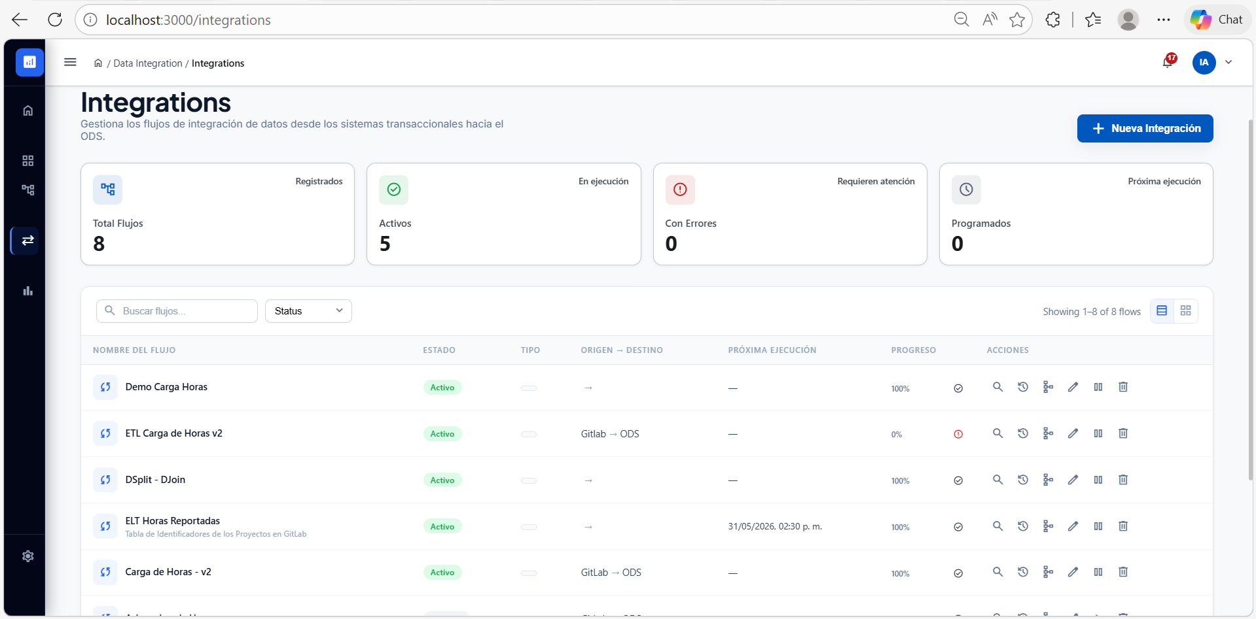
Flujos de Integración (Data, Servicios)

Slide 3
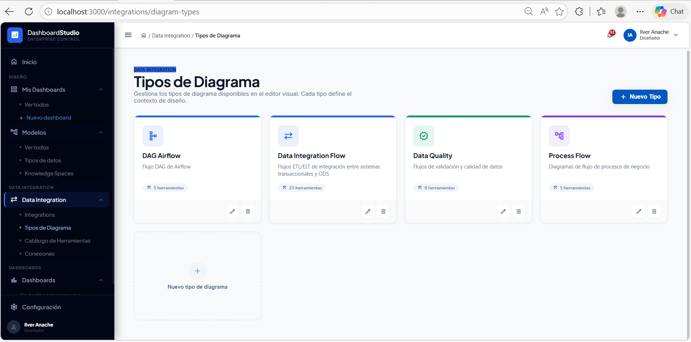
Tipos de Diagramas de Integración y Herramientas

Slide 4
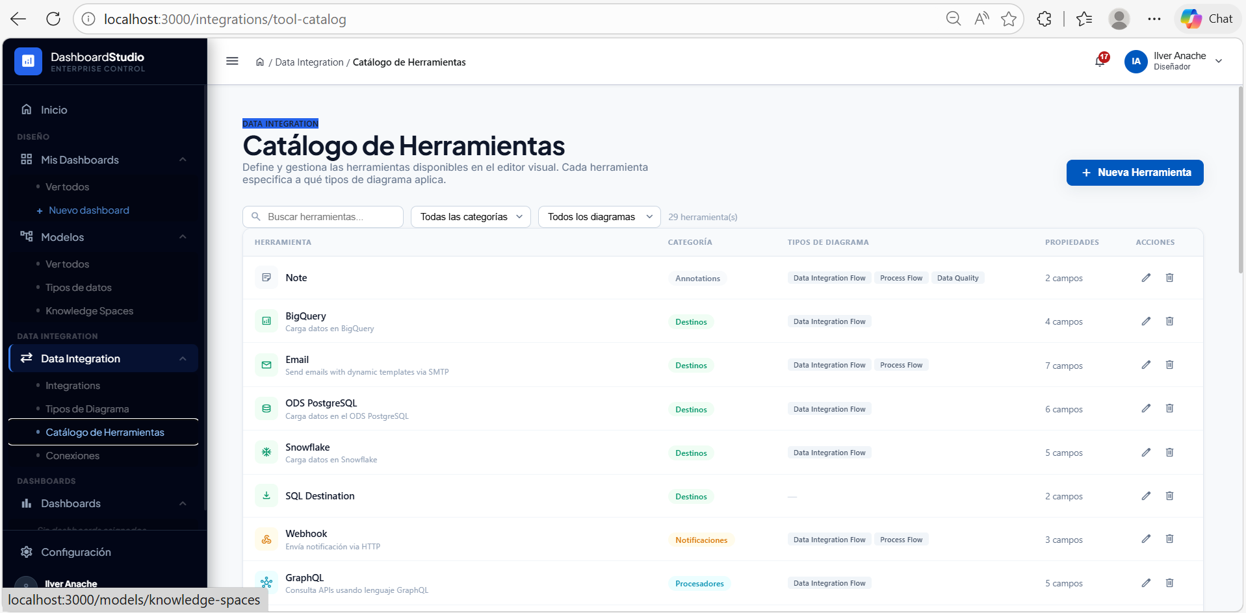
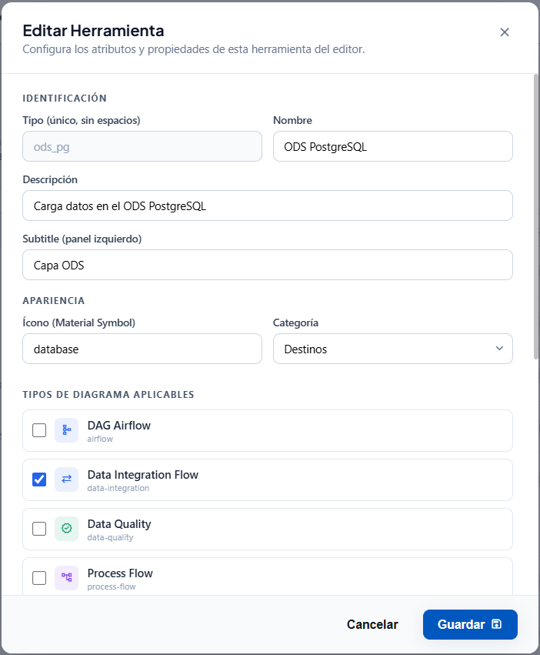
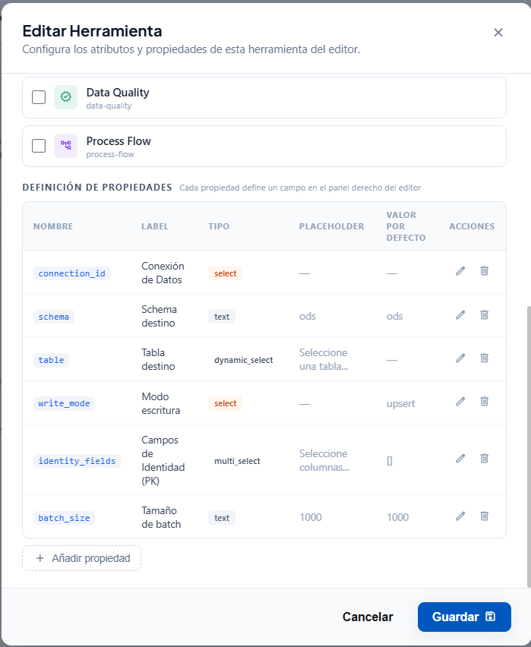
Herramientas Personalizadas
Definición de Propiedades
Reutilización en Diagramas

Slide 5
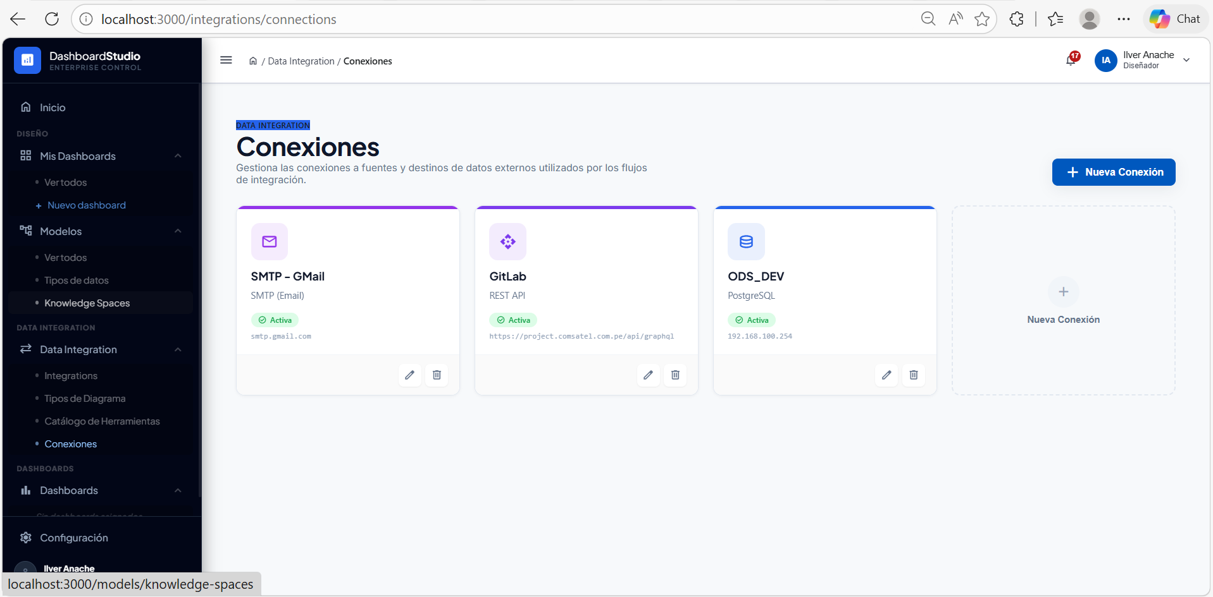
Conexiones Globales a Fuentes (API, BD, Mail, …)

Slide 6
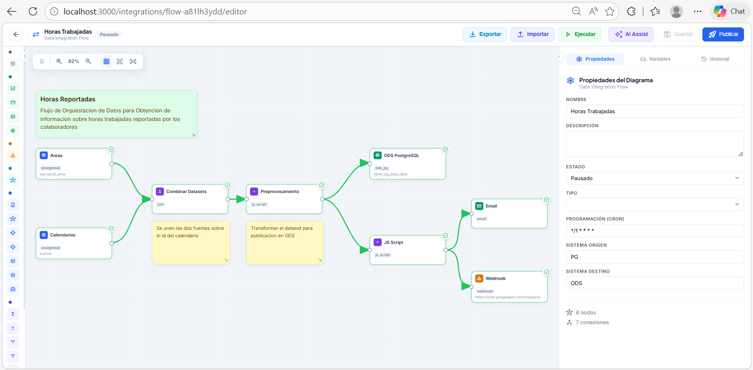
Ejemplo: Flujo Integración (Datos – Servicios)

Slide 7
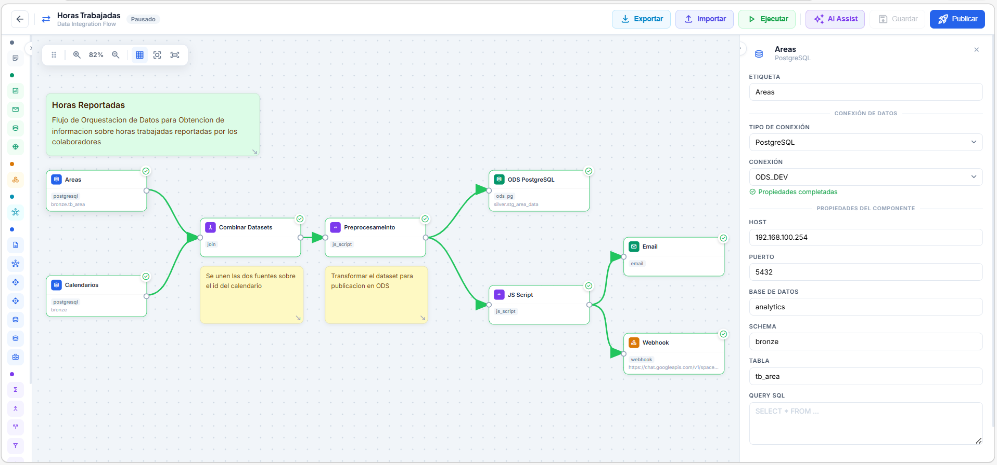
Extracción de datos directa con Tabla
Conexión Global
Personalizar si es necesario
Escenario #1: Uso de Tabla completa

Slide 8
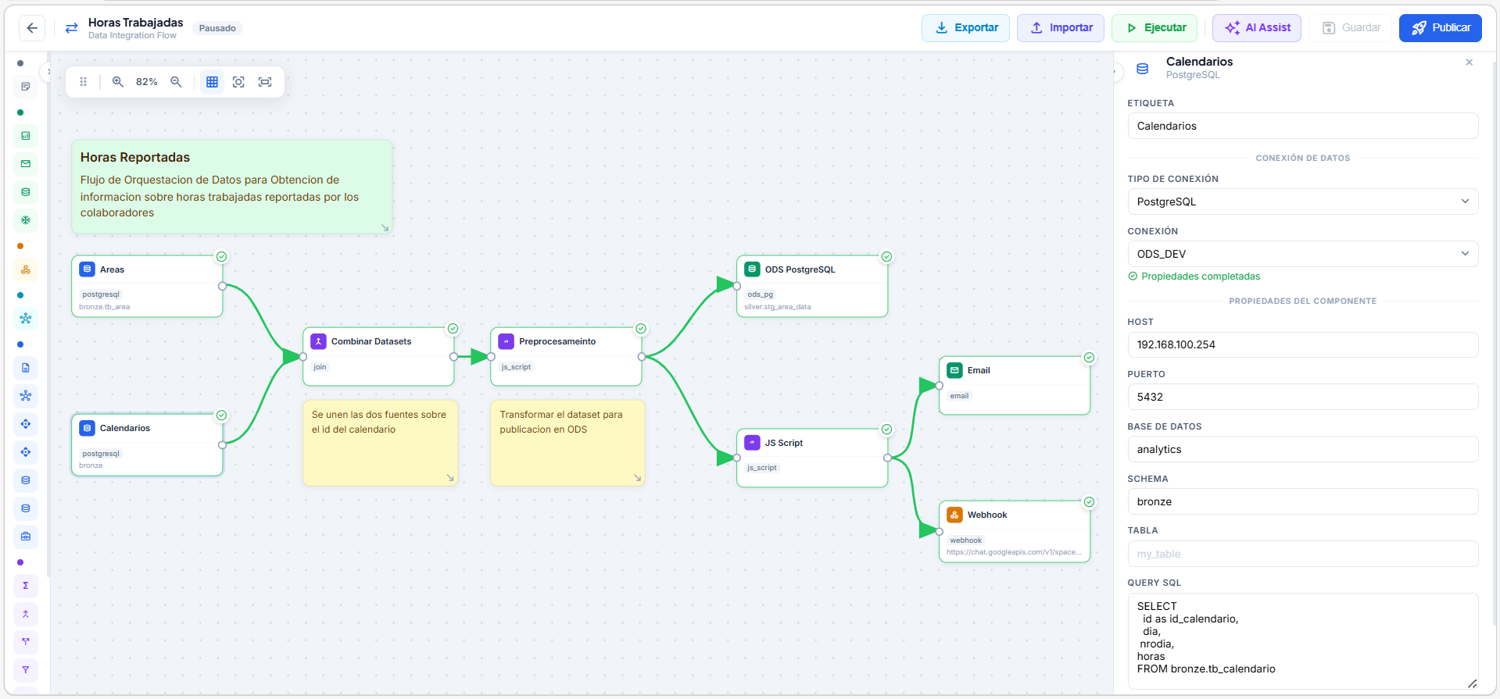
Extracción de Datos con Sentencias SQL
Conexión Global
Personalizar si es necesario
Escenario #2: Uso de Query

Slide 9
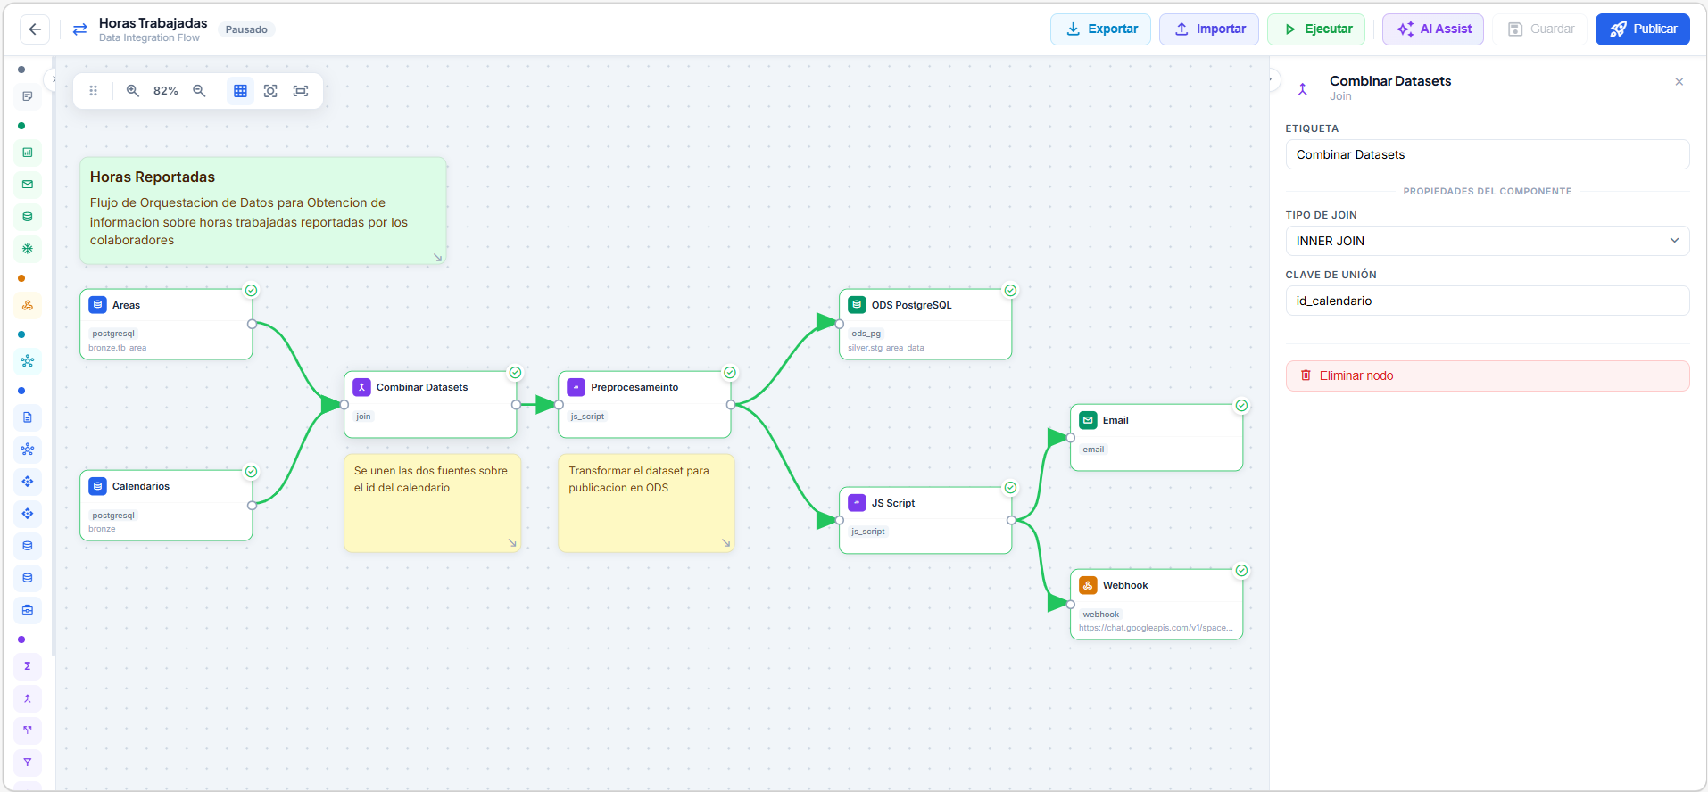
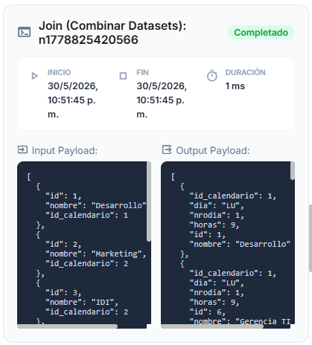
Combinar/Unir dataset por campo clave común
Unir 2 dataset en base a campo común

Slide 10

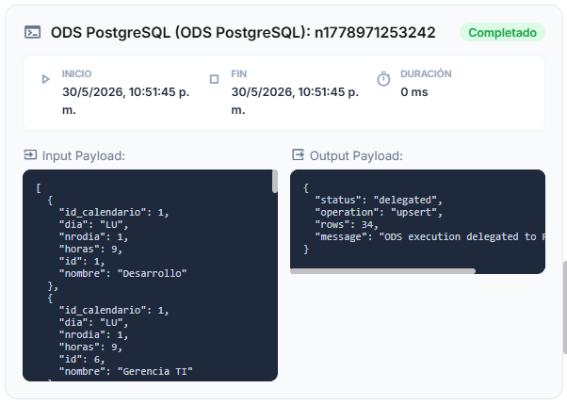
Operación directa con Servicio de Datos
Conexión Global
Destino del Resultado y Modo de Operación (Append, Upsert, …)
Identidad según Modo de Operación

Slide 11
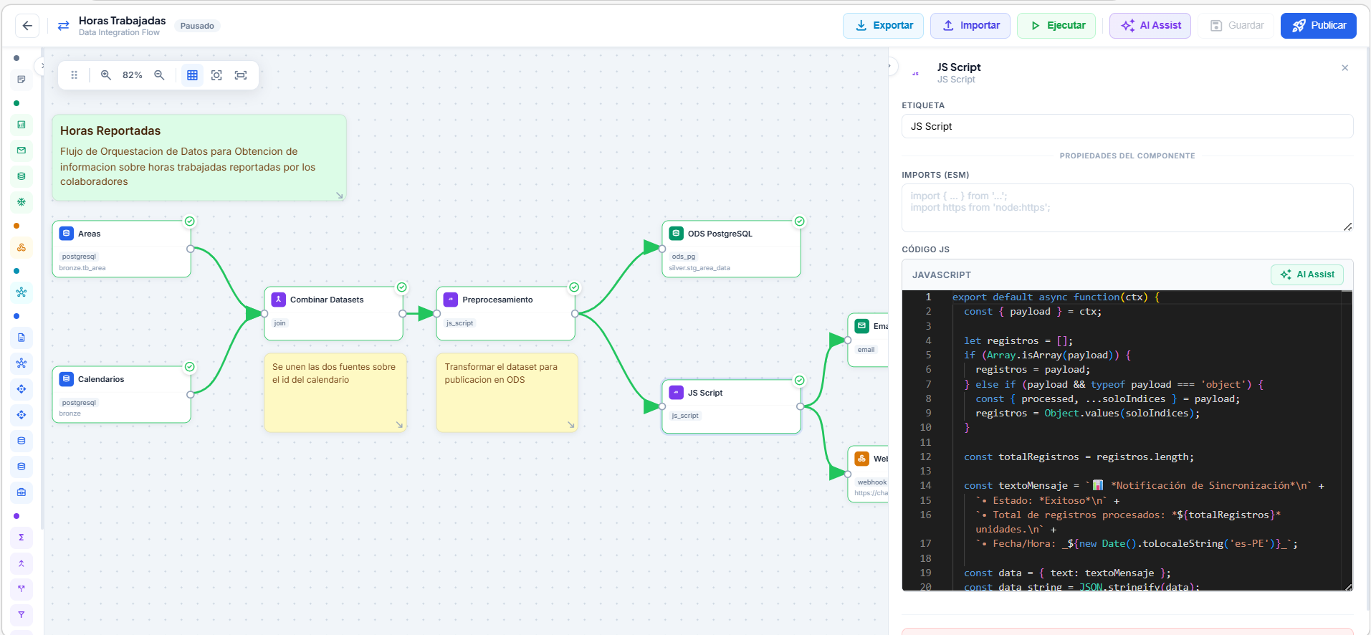
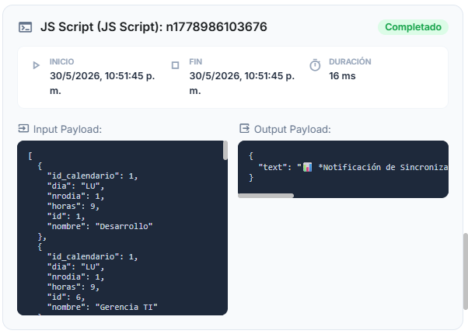
Ejecución de Código JavaScript (Sandboxing: Deno)
Desarrollo de Código Asistido por Agente AI
Este código corre en un “Sandbox” protegido sobre Deno

Slide 12
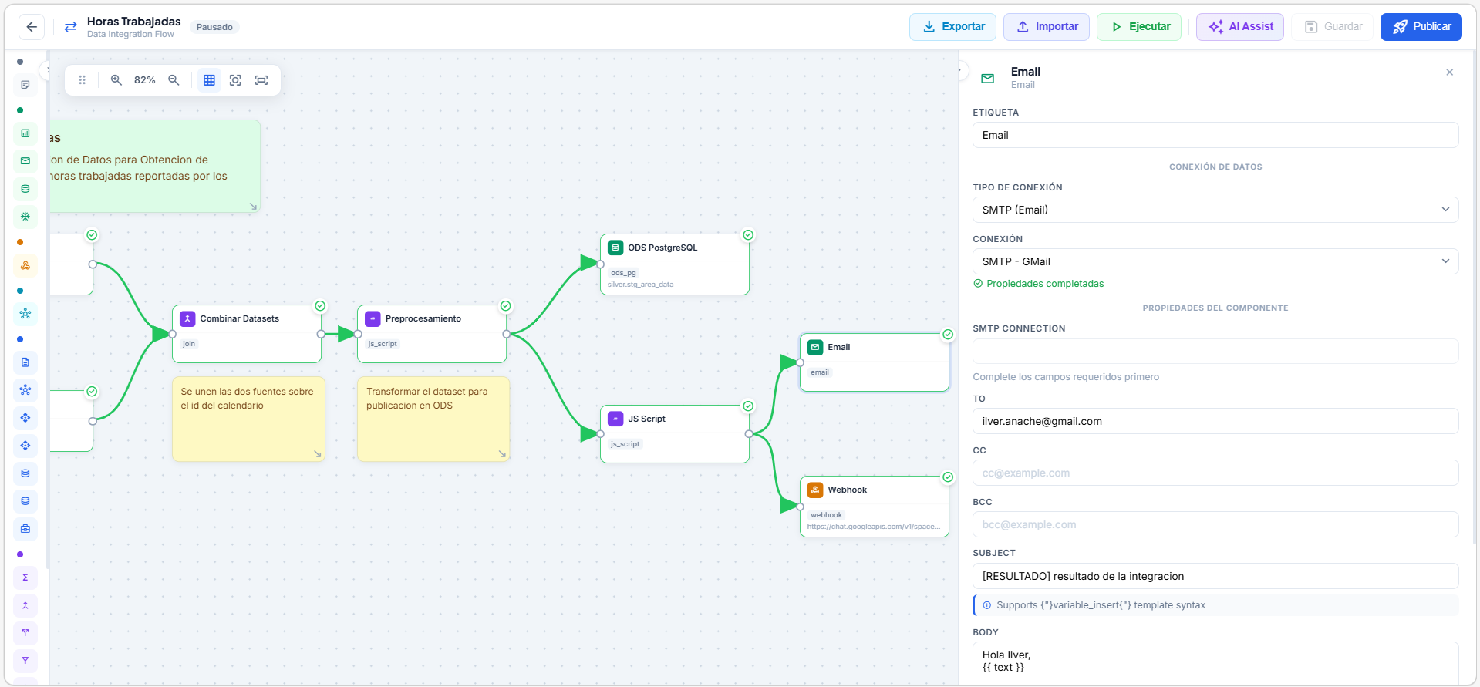
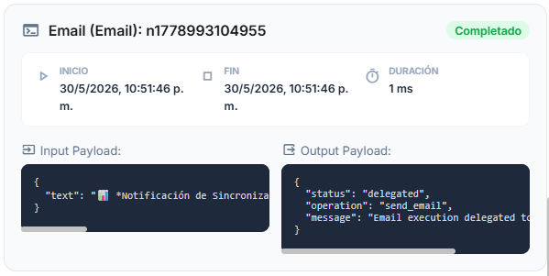
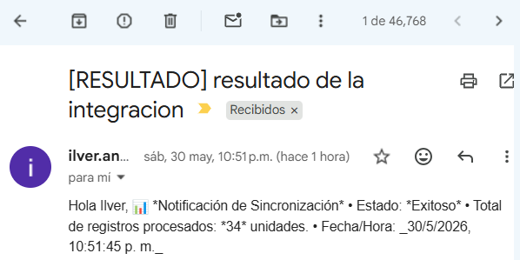
Servicio de Notificación por Correo
Conexión Global
Contenido estático y dinámico (plantilla): asunto y cuerpo

Slide 13
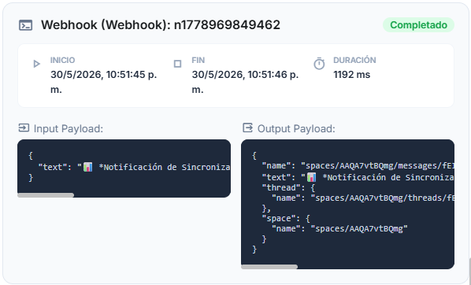
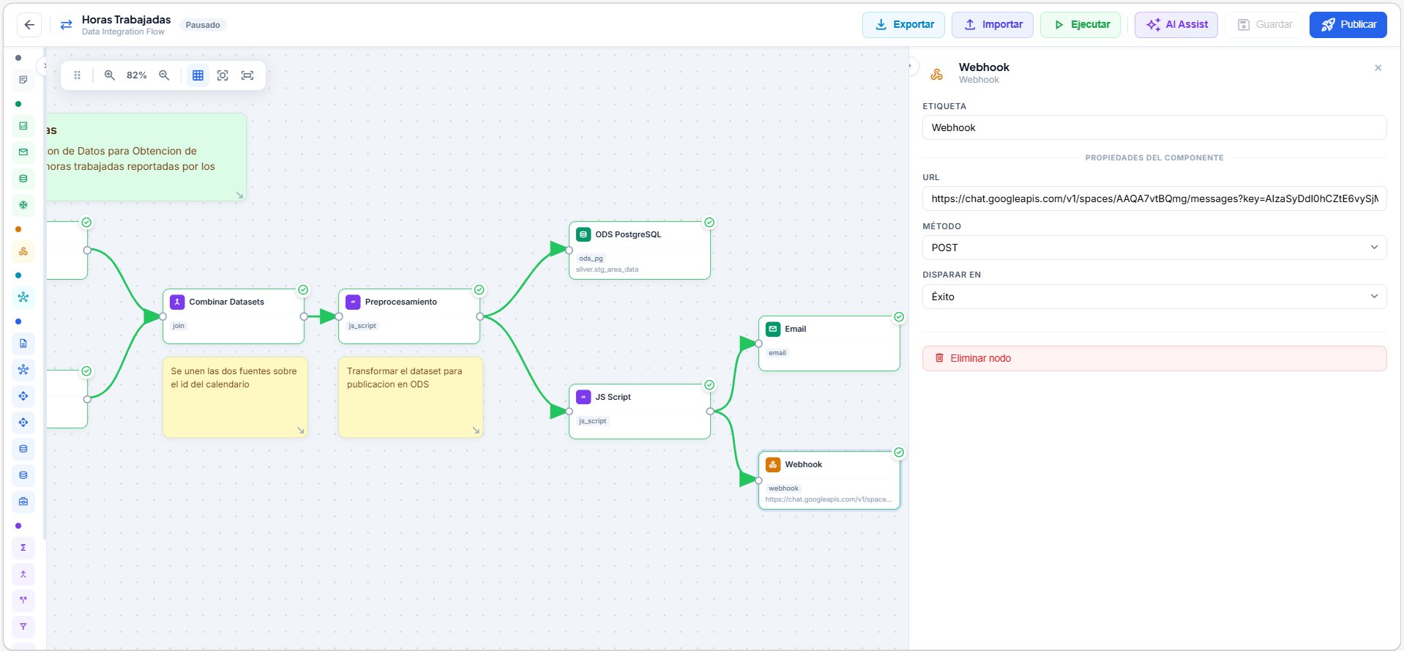
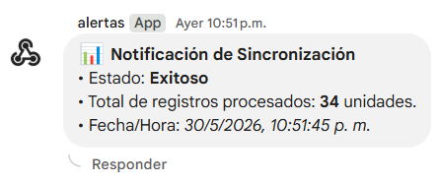
Integración Webhook – servicio Google Spaces
Webhook destino (mejorar seguridad)
Mensaje Recibido en Google Spaces

Slide 14
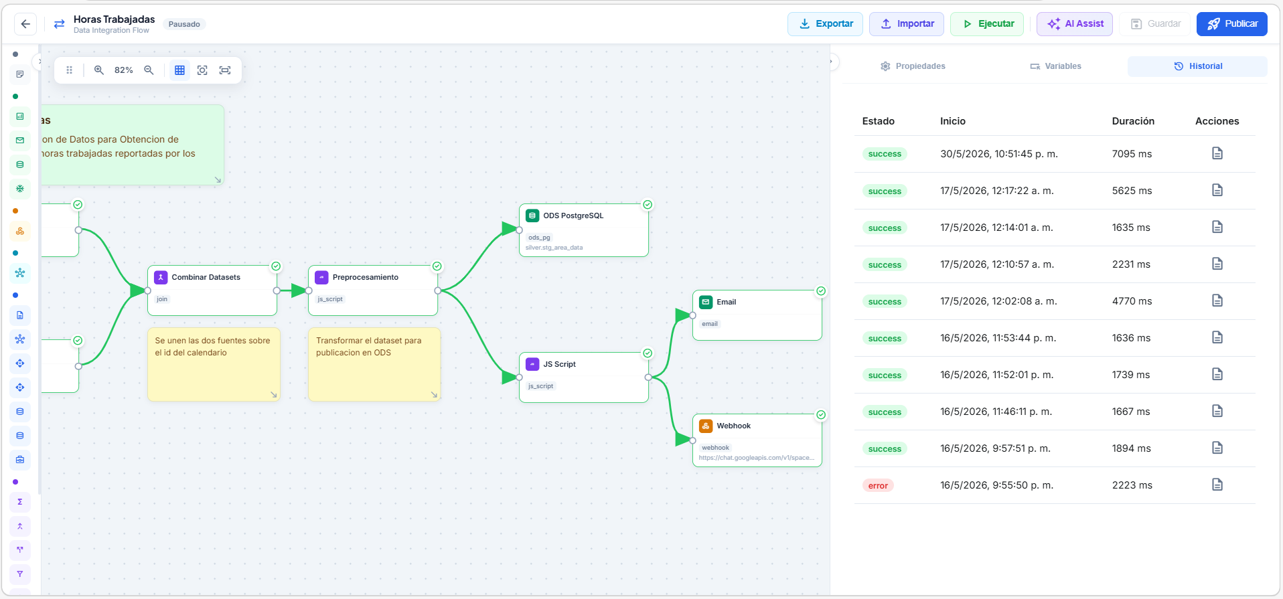
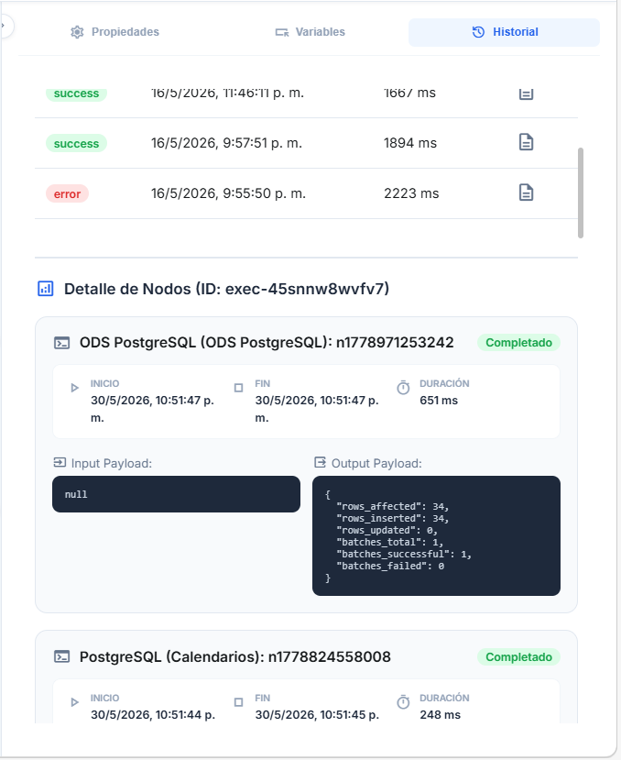
Historial de Ejecuciones – Visualización de Logs

Slide 15
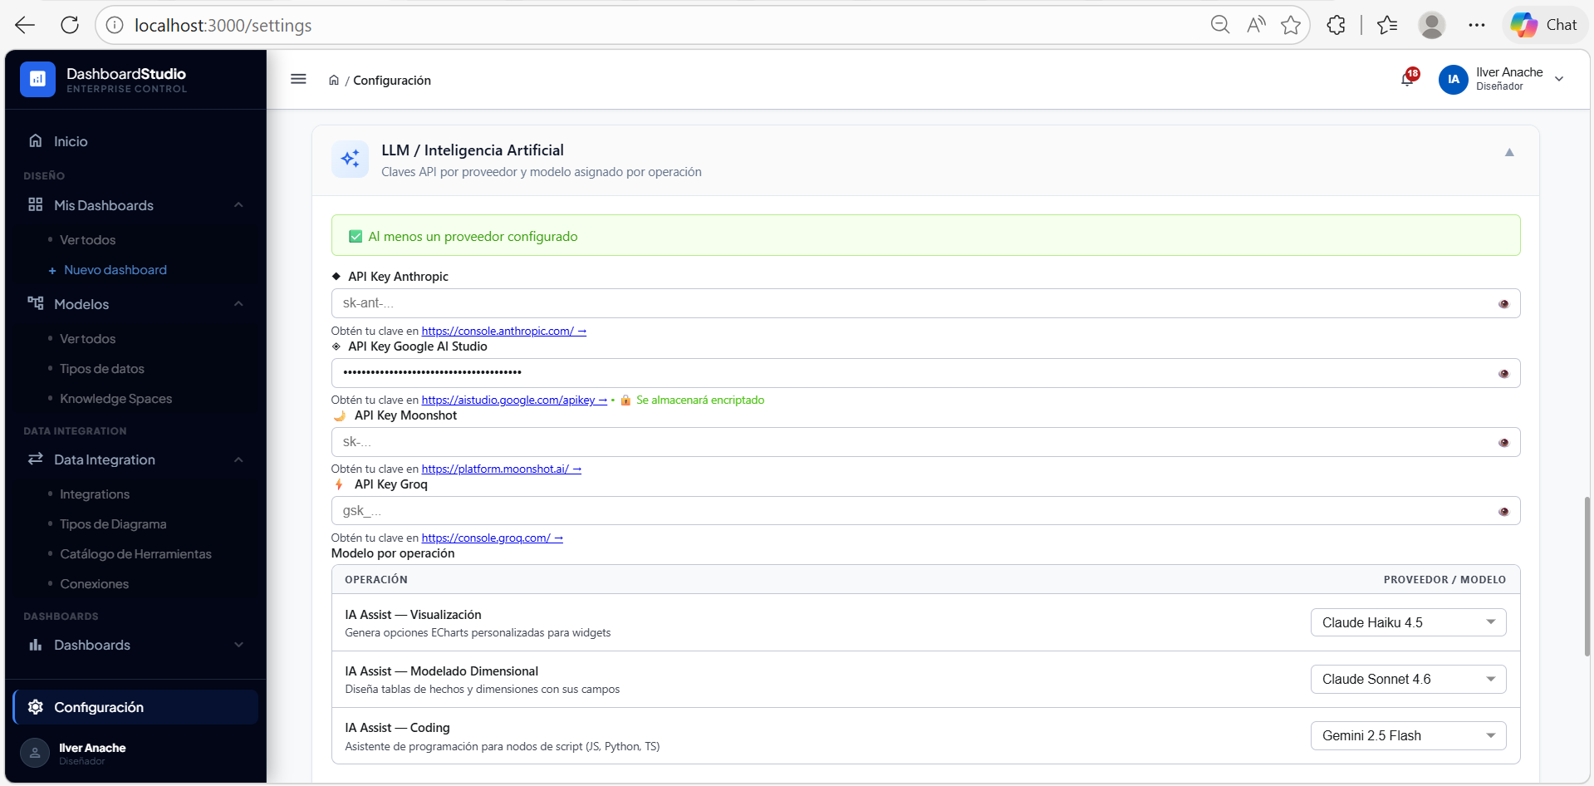
LLM configurados para Agentes AI
Escenarios de Usos de LLM dentro de la Plataforma

Slide 16
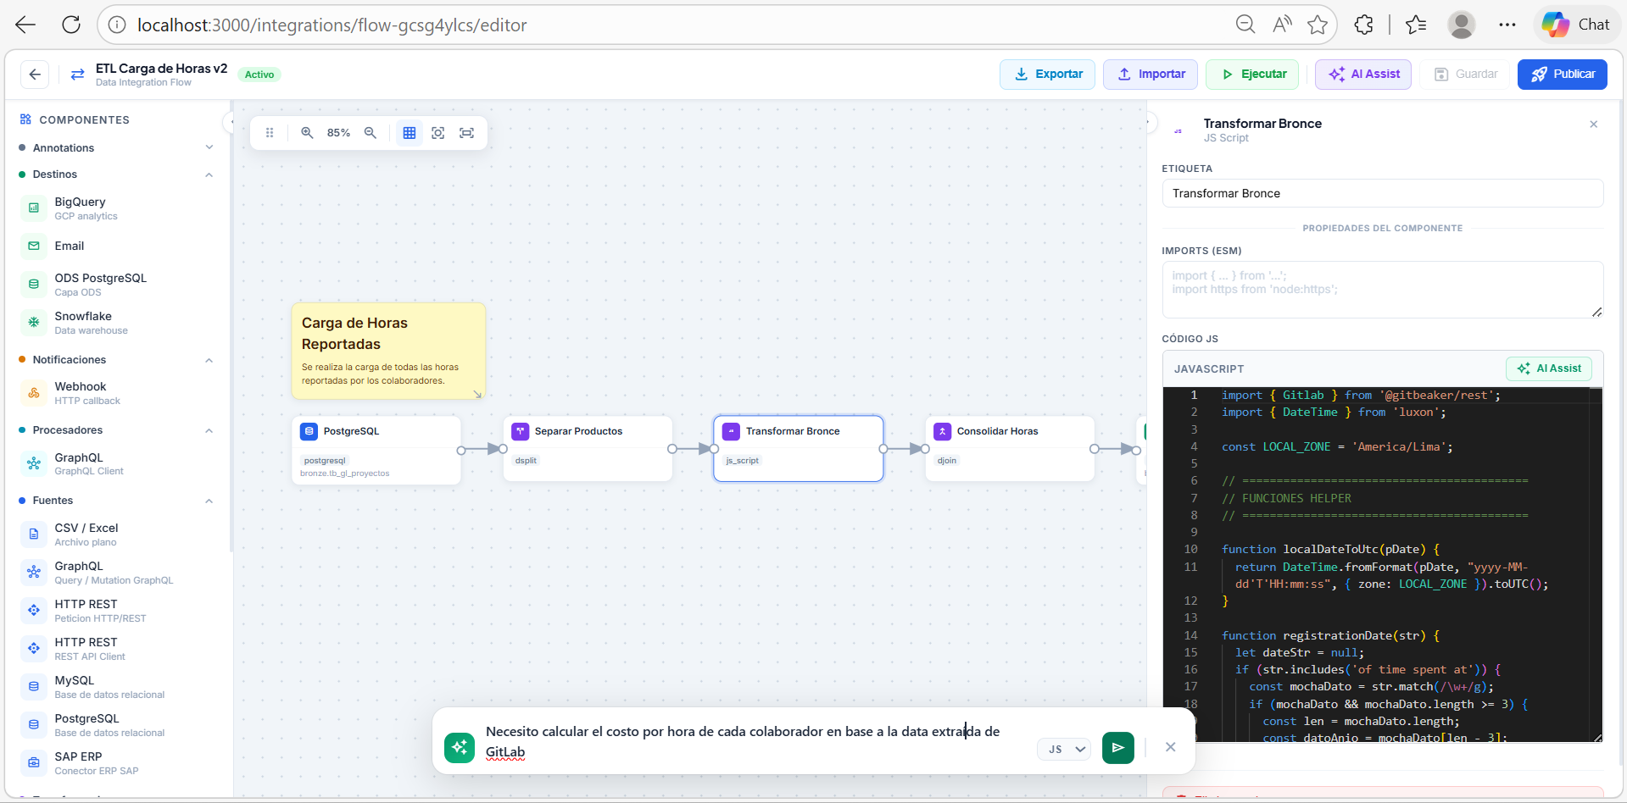
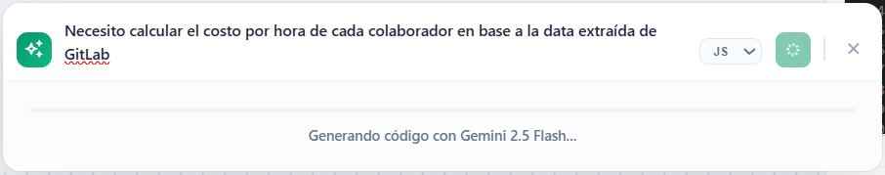
Uso de Agente IA para generar código

Slide 17
PoC – Flujos de Integración (Data – Servicios)
Área de Desarrollo
2026-05-31

